Slide 1
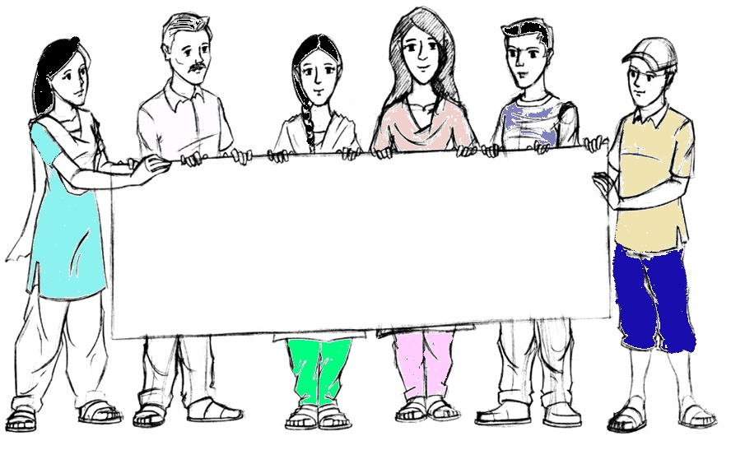
বাঁচতে হলে জানতে হবে
সবাইকে শুভেচ্ছা
Notes:
শ্রেণী ব্যবস্থাপনার প্রাথমিক পর্যায়ে শিক্ষার্থীদের মনোযোগ আকর্ষণের উদ্দেশ্যে স্বাগতম স্লাইডটি। সংশ্লিষ্ট ছবিটি দ্বারা পাঠের প্রেক্ষাপট বোঝানো হয়েছে । স্বাগতম স্লাইডটি নিয়ে শিক্ষার্থীদের কোন প্রশ্ন না থাকলে কোনো আলোচনা নয় ।

Slide 2
পরিচিতি
জীববিজ্ঞান
নবম-দশম শ্রেণি
11 অধ্যায়
সময়: ৪5 মিনিট
রেহানা পারভিন
সহকারী শিক্ষক
পাংশা পাইলট বালিকা উচ্চ
বিদ্যালয় ।

Slide 3
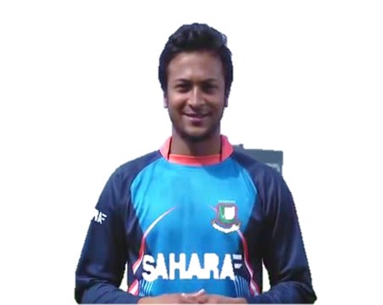
সাকিব কোন রোগের কথা বলেছেন ?
ভিডিওটি দেখি
এইডস
Notes:
পাঠ শিরোনাম বের করার জন্য ছোট ছোট প্রশ্ন করা যেতে পারে । ১।ভিডিওতে সাকিব কোন রোগের কথা বলেছেন ?তোমরা ঠিক ধরেছ - আজ আমরা পড়ব এইডস সম্পর্কে । আজকের পাঠের মানসিক পরিবেশ তৈরির চেষ্টা করা হয়েছে। তবে বিষয় শিক্ষক ভিন্ন উপায়ে ও এ কাজটি করতে পারেন ।

Slide 4
শিখনফল
এই পাঠ শেষে শিক্ষার্থীরা---
1.এইডসের ধারনা বর্ণনা করতে পারবে
২. মানবদেহে এইডস সংক্রমিত হওয়ার প্রক্রিয়া ব্যাখ্যা করতে পারবে
3. এইডস এর লক্ষণসমূহ চিহ্নিত করতে পারবে
4. এইডস রোগ প্রতিরোধের উপায় বিশ্লেষণ করতে পারবে

Slide 5
বিশ্ব স্বাস্থ্যসংস্থার তথ্য অনুযায়ী প্রায় কতটি দেশে এ রোগের বিস্তার ঘটেছে ?
২৫০ টি দেশ
২০০ টি দেশ
১৫০ টি দেশ
১০০ টি দেশ
৫০ টি দেশ
২৫ টি দেশ
১ম স্তম্ভ
২য় স্তম্ভ
৩য় স্তম্ভ
৪র্থ স্তম্ভ
প্রায় ১৬৪টি দেশে

Slide 6
HIV ভাইরাসটির পূর্ণরুপ কী জান ?
H
uman
mmunodeficiency
I
V
irus

Slide 7
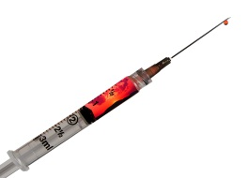
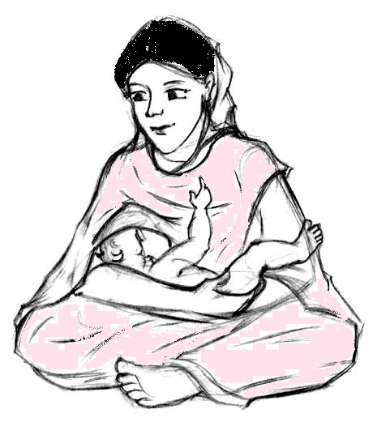
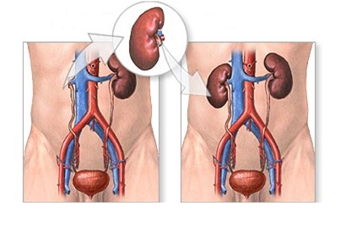
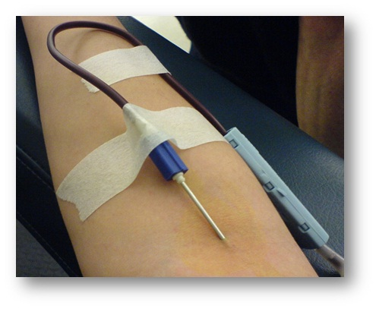
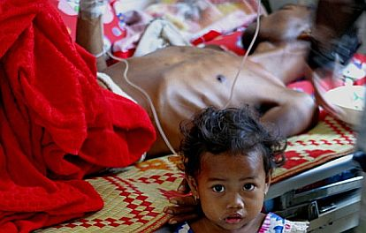
এইডস কীভাবে মানবদেহে সংক্রমিত হয় ?
আক্রান্ত ব্যক্তি
আক্রান্ত মায়ের দুধ পান
আক্রান্ত ব্যক্তির রক্ত অন্য ব্যক্তির দেহে পরিসঞ্চালন
আক্রান্ত ব্যক্তি
আক্রান্ত ব্যক্তির ব্যবহৃত সূঁচ সিরিঞ্জ
আক্রান্ত ব্যক্তির রক্ত অন্য ব্যক্তির দেহে পরিসঞ্চালন
অনৈতিক ও অনিরাপদ সম্পর্ক
অনৈতিক ও অনিরাপদ সম্পর্ক
আক্রান্ত ব্যক্তির অংগ প্রতিস্থাপন

Slide 8
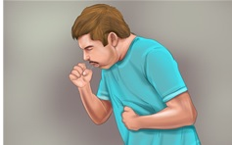
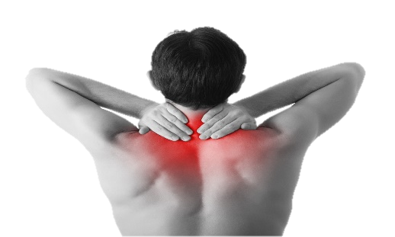
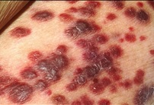
চিত্র
লক্ষণ
অনেকদিন ধরে শুকনা কাশি হতে থাকে
ঘাড় বগলে ব্যাথা
সারা গায়ে চুলকানি বা ফোস্কা
Notes:
শিক্ষার্থীরা উত্তর দিবে শিক্ষক সহায়তা করবে ।

Slide 9
দলগত কাজ
সময় : ১২ মি.
এইডস প্রতিরোধ বিষয়ে পোস্টার / লিফলেট অংকন কর ।
Notes:
পোষ্টার তৈরি করতে যা যা লাগবে-
উপকরণ : পোষ্টার পেপার,সাইনপেন । কার্যপদ্ধতি :শিক্ষক মহোদয় পুর্ব থেকে এইডস সম্পর্কে পাঠ্য পুস্তক ,ইন্টারনেট, বিভিন্ন সংবাদপত্র দেখে আসতে বলবেন ,শিক্ষার্থীরা প্রয়োজনে শিক্ষকের সাহায্য নিয়ে এইডস প্রতিরোধ সম্পর্কে পোষ্টার তৈরি করবে । সময় :৪ মিনিট , উপস্থাপন: ২মিনিট ।

Slide 10
ধন্যবাদ

